Slide 1
需求工程项目计划报告
G04
基于项目的案例教学系统
小组成员：郦哲聪、王飞钢、
周德阳、冯一鸣、刘乐威
指导老师：杨枨

Slide 2
目录
CONTENTS
引言
一
需求工程项目概述
二
项目子计划
三
四
组员绩效

Slide 3
1
引言

Slide 4
项目简介及编写目的
基于项目的案例教学系统是为了实现学生与教师针对某个教学案例进行信息交互的系统。如今软件项目管理与软件需求教师出于教师与学生这两方的需求提出了制作教学案例网站系统的需求，并将此项目交付于本软件项目小组构思做一个具有良好的共享性、交互性以及开放性的教学案例网站系统，能实现教师发放案例、学生申请参加案例、教师审核批准、学生定位自身职能等一系列功能来为教师与学生提供优质的服务。
本计划编写的主要目的主要是贯穿并控制需求工程阶段的所有工作。具体包括：控制需求获取、控制需求分析、控制需求规范说明、控制需求验证、控制需求管理、控制需求知识、控制需求项目管理。

Slide 5
项目目标
本项目主要目的包括以下几点：
1.教学意义
本项目是为了项目小组进行学习而开展的。
2.具有教学目标的产品
本项目产品——案例教学系统具有辅助完成教学目标的交流、规划、记录等功能。
3.参考意义
本项目作为过程性考核依据，与小组成员的课程成绩直接挂钩。
本项目的最终目标：
通过课程评审。

Slide 6
参考资料
[1] 软件需求 【美】Karl Wiegers Joy Beatty著 李忠利 李淳 霍金健 孔晨辉译
出版社：清华大学出版社
ISBN: 9787302426820
[2] 软件项目管理 【英】Bob Hughes Mike Cotterell著 廖彬山 周卫华译
出版社：机械工业出版社
[3]PRD2018-G04-需求工程项目计划 0.1.6版
[4]2017年度杭州市人均收入(每小时) 江亮儒

Slide 7
2
需求工程项目概述

Slide 8
需求工程项目概述
工作内容
软件一般开发的流程为：问题定义、可行性研究、需求分析、总体设计、详细设计、编码和单元测试以及综合测试，根据不同的模型可以采用不同的开发方法。
由于项目需要，在项目开发初期，我们则需要先拿到已存在的软件，搭建环境运行后分析获取需求的同时在源码上进行修改存在的bug，并从中抽象出需求，确定用户群和他们的特点，为每类用户选择代言人，建立典型用户的中心小组，与用户代表沟通以确定需求和获取新的需求，检查当前系统的问题报告来进一步完善需求。
由于此课程重点在于需求的获取，因此这一部分会尤其详细些，当获取需求后，开始进行项目估算，进度计划，项目跟踪，完成策划这一步之后，开始进行建模分析与设计，接着构建项目，包括编码与测试，最后进行项目的最终部署，包括交付给客户，以及进行反馈。

Slide 9
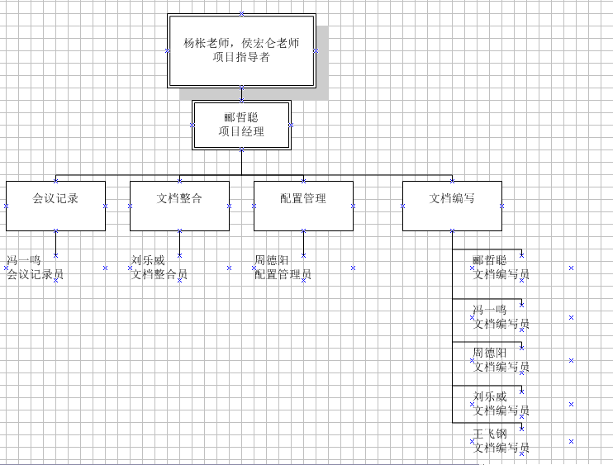
需求工程项目概述
项目组织结构

Slide 10
需求工程项目概述
项目干系人分析
项目经理：G18小组郦哲聪。
客户（任务下达者）：浙江大学城市学院计算分院杨枨教授，浙江大学城市学院计算分院候宏仑教授。
执行组织：PRD2018-G04小组。
项目组成员：郦哲聪、冯一鸣、王飞钢、周德阳、刘乐威。
姓名 | 班级 | 学号 | 联系方式 | 联系地址（寝室或办公室）
郦哲聪 | 软工1602 | 31601398 | 18858513097 | 弘毅-612
刘乐威 | 软工1602 | 31601400 | 13588899187 | 弘毅-613
王飞钢 | 软工1602 | 31601408 | 15988139345 | 弘毅-615
冯一鸣 | 软工1602 | 31601390 | 13757387202 | 弘毅-611
周德阳 | 软工1602 | 31601418 | 15958146939 | 弘毅-617
杨枨教授 | 无 | 无 | 13357102333 | 理四-504
侯宏仑教授 | 无 | 无 | 13071858629 | 理四-415A

Slide 11
需求工程项目概述
项目开发环境
操作系统
开发软件
办公软件
界面设计
建模工具
配置管理
Microsoft Windows 7
Microsoft Windows 10
MySQL
Xmind
Microsoft Office 2016
Microsoft Project 2013
Axure RP 8
HBuilddr
Rational Rose
GitHub
Desktop

Slide 12
3
项目子计划

Slide 13
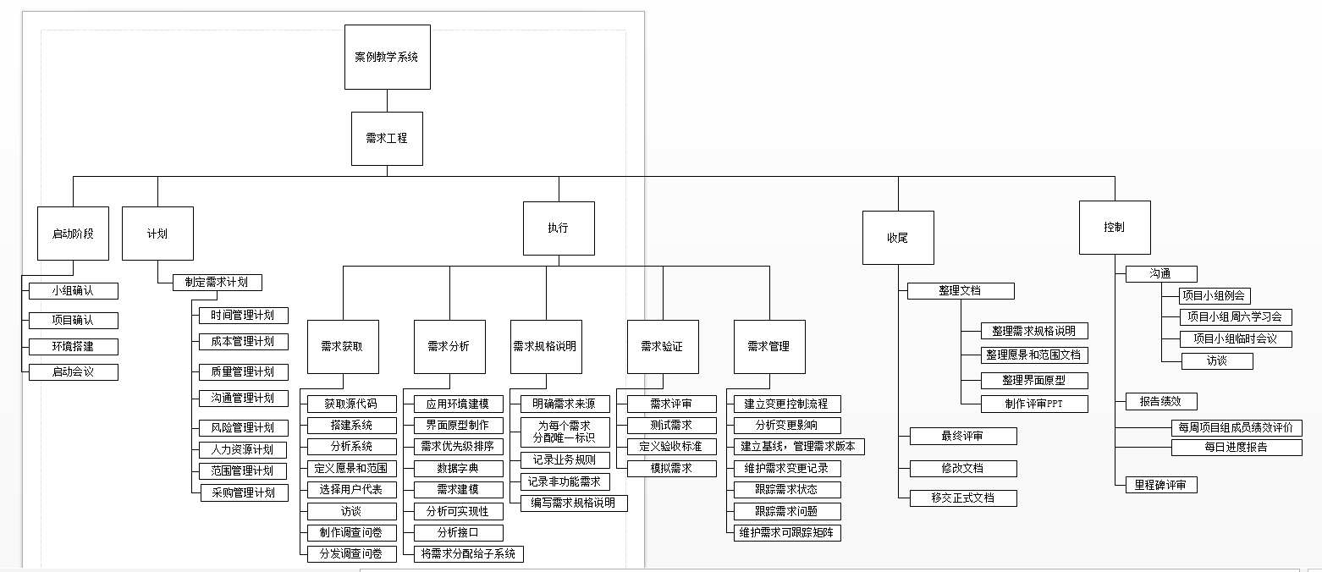
时间管理子计划

Slide 14
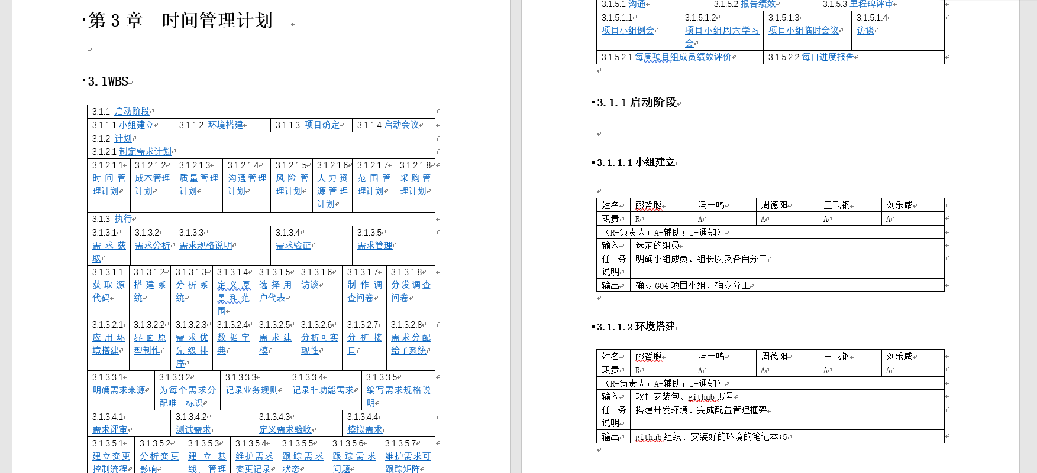
时间管理子计划

Slide 15
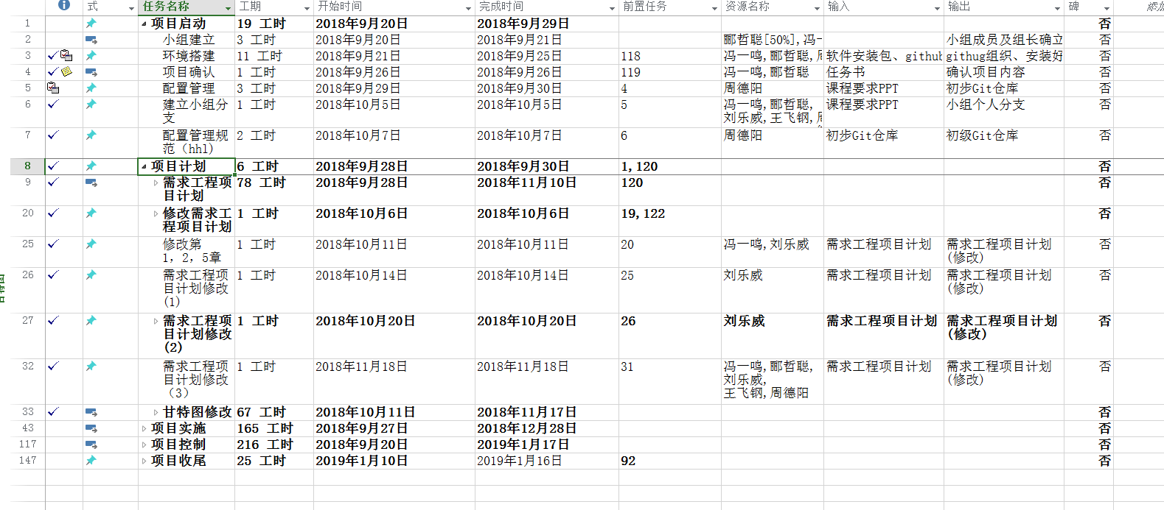
时间管理子计划

Slide 16
1.劳动估计 | 数量或小时数 | 单位小时或数量成本 | 子层总和 | 计算 | 备注
项目成员劳动估计 | 1040h | 69.34 元/h | 72113.60元 | 1040*69.34元/h | /
项目成员团建估计 | 2次 | 500元/次 | 1000元 | 2*500元/次 | /
其他劳动成本 | / | / | / | / | （例如保险费等不做计算）
总劳动成本估计 |  |  | 73113.60元 | 以上数值相加 | /
2.其他估计
软件（本次所有的使用的软件，包括WPS，Github Desktop，x Mind等等） | / | / | / | / | 本次软件的花费用为0
书籍 | / | / | / | / | 书籍参考网页PDF，无需花费。
其他的花费 | / | / | / | / | 暂无。
总其他花费估计 |  |  |  | 以上数值相加 | /
成本管理子计划

Slide 17
详细说明：
1.项目成员劳动估计：
按照每人每天工作1小时（非双休日），双休日（周六周日）每天工作4小时，工资标准为69.34元/每人每小时，项目时间一共十六周，人员工资预算共计7211.60元。
2.项目成员团建估计：
按团队500元/次，项目时间总计三个月，一共进行2次团队建设预算总计1000元。
3.总计：
综上所述，项目预算总计73113.6元
备注:根据2017年城镇非私营单位就业人员分行业年平均工资报告指出：
以总体平均看(以一年20D/M*12M=240D，一天工作8小时为准)：
人均工资/小时 = 74318/240/8=38.7元/小时）
按IT行业1.5的权重
人均工资/小时 = 1.5*74318/240/8=58.05（元/小时）
但就从IT行业年收入看(以一年20D/M*12M=240D，一天工作8小时为准，实际可能大于8小时)：
人均工资/小时 = 133150/240/8=69.34（元/小时）
成本管理子计划

Slide 18
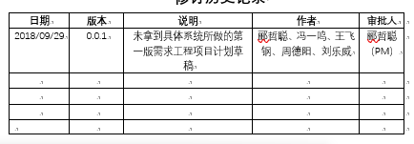
版本控制：
本项目指定文档管理员刘乐威同学有且只有他能更新需求。每次更新文档之后要确保版本号更新，每个需求文档的发布版本应当包含修订历史，修改日期，谁做的修改以及每个修改的原因，如下图所示：
如果版本小幅修订比如个人修改，则修改版本号第三位，如果版本更大变更比如通过组内审核，则修改版本号第二位。当文档通过课程评审形成基线文档，则修改版本号第一位。
质量管理计划

Slide 19
序号 | 会议名称 | 会议内容 | 举行频度 | 会议地点 | 参与人员 | 主持人
1 | 项目每周任务下达会 | 项目例会，分析总结项目当前情况，下达本周的项目组成员的任务。 | 每星期周四 | 弘毅b1-610 | 项目组所有成员 | 项目经理
2 | 周六学习 | 按照周四下达的任务，小组成员到图书馆一起工作学习讨论，对完成的作业及时的评价。 | 每星期周六 | 图书馆五楼 | 项目组所有成员 | 项目经理
3 | 专题例会 | 针对出现的特殊的，重大事件进行专题讨论，如：成员未能按时完成作业，项目有变更等情况。 | 不定期 | 不定 | 项目组相关成员 | 项目经理
4 | 评审会议 | 按照里程碑开展评审 | 里程碑 | 不定 | 项目组成员 | 杨枨老师，侯宏伦老师
项目会议：
项目组每周举行两次面对面例会。同时项目组成员可以通过QQ，微信，邮箱，电话保持联系。使用git对项目进行版本控制。开发者内部主要以会议的形式来进行沟通。
沟通管理计划

Slide 20
会议制度：
沟通管理计划
序号 | 制定内容 | 备注
1 | 项目组成员无法参加例会时，需要提前和项目经理请假 | 获得PM准许后才可
2 | 项目组成员必须要按时参加会议，不得迟到
3 | 项目经理每次例会前做好会前筹备 | 会议目的，会议参加者，会议议程，会议场所，会议材料
4 | 项目经理例会期间管理 | 时间控制，主题控制，秩序控制，总结成果
5 | 项目组指定成员会后收尾 | 会议纪要，会议传达，文件存档，会议录音

Slide 21
开发者内部沟通计划：
沟通管理计划
序号 | 工具 | 目的
1 | QQ | 项目组成员在完成任务过程中，用于互相之间讨论问题，以及互相监督。同时也用于PM通知会议时间或者发布通知。在特殊情况下可以举行在线例会
2 | 微信 | 项目组成员在完成任务过程中，用于互相之间讨论问题，以及互相监督。同时也用于PM通知会议时间或者发布通知。在特殊情况下可以举行在线例会。
3 | 邮箱 | 项目成员用于接收交付物
4 | 电话 | 在项目组成员无法使用QQ，微信联系上时，使用电话联系
5 | Git | 项目组成员用于提交自己的任务以及PM的审查，做到交付物的配置管理

Slide 22
开发者和客户沟通计划：
沟通管理计划
序号 | 工具 | 目的
1 | 微信 | 用于和杨枨老师，侯宏仑老师进行访谈的预约和问题的询问
2 | 邮箱 | 用于向杨枨老师，侯宏仑老师提交交付物
3 | 面对面 | 用于和杨枨老师，侯宏仑老师进行面对面交谈具体细节问题
4 | 电话 | 用于和杨枨老师，侯宏仑老师进行面对面交谈具体细节问题

Slide 23
风险 | 触发条件 |  | 解决方案
人力资源风险 | A配置管理员周德阳;B：PM郦哲聪 | A提交请假并通过 | B暂时负责配置管理工作
 | A资料员王飞钢;B会议记录员冯一鸣 | A提交请假并通过 | B暂时负责资料搜集工作
 | A会议记录员冯一鸣;B资料员王飞钢 | A提交请假并通过 | B暂时负责会议记录工作
 | A文档管理员刘乐威;B配置管理员周德阳 | A提交请假并通过 | B暂时负责文档管理工作
 | A：PM郦哲聪；B：小组四人 | A提交请假并通过 | B 暂时负责PM工作
 | 当小组成员出现工作怠慢，工作上交不积极 |  | 第一次由PM将该分工任务补全或分工给其他任务较轻松的成员，并与该成员进行交流沟通，若成员不予理会，则在正式会议上进行点名批评。多次劝说无效，通过小组其他成员表决后开除该成员
风险分析：
风险管理计划

Slide 24
风险分析：
风险管理计划
技术风险 | 如果原定的Axure RP在局部功能上无法满足项目的需求 | 换成类似软件HBuildeer/WebStorm进行运用，且小组成员一起学习掌握此新工具
 | 如果原定的Rational Rose在局部功能上无法满足项目的需求 | 换成类似软件architect进行运用，且小组成员一起学习掌握此新工具
 | 如果原定的Okit在局部功能上无法满足项目的需求 | 换成类似软件doors进行运用，且小组成员一起学习掌握此新工具
过程风险 | 当小组进行答辩时出现电源不足、转接线未带的时候 | 若时间充足，小组一经发现便要寻找电源，回去拿转接线。否则，向还未要答辩的其他小组借用。

Slide 25
人员分析：
郦哲聪：能熟练运用多种项目开发工具，对代码理解力好，擅长配置管理与PPT制作。
王飞钢：做事负责，有实习经验，代码辅助，学习能力强，擅长规划与钻研。
周德阳：2年ACM竞赛经验，算法分析能力、代码能力强，学习能力强。
刘乐威：擅长文档汇总，做事细心，学习积极性高，代码辅助。
冯一鸣：擅长速记与汇报，有完成项目经验，擅长发现问题，对UI设计有一定了解。
人力资源计划

Slide 26
人员姓名 | 特点
郦哲聪 | 能熟练运用多种项目开发工具，对代码理解力好，在学校开设的实验课程中，都能取得优秀的成绩，擅长配置管理与PPT制作，学习能力较强，对于新知识的接受能力较强，学习新知识的速度比较快，操作动手能力强，在上学期设计过App前端页面，因此会使用RP，Android Studio来设计页面。对于工具的学习能力强，可以更好地使用工具来控制项目的进度，做到“多快好省”。
周德阳 | 参加学校ACM实验室，有2年ACM竞赛经验，获得过较多的ACM竞赛奖，在算法分析能力方面能力较强，都是有较强的学习能力，对于多种语言都有涉猎，在本项目中，在队员系统分析方面，可以有较大的优势，帮助项目组成员理解原系统。同时在上学期开开发过网站，对网站的架构等知识比较有了解，这些经验在本次项目中可以提供较多的帮助。
王飞钢 | 做事负责，有在寒暑假中，去工作实习，有一定的实习经验，对于企业中项目开发的规范以及文档的编写有一定的了解，可以将这些经验运用到项目中，对于本次项目的文档编写有较大的帮助。擅长规划与钻研，对于项目计划的时间安排有较多的心得，因此可以帮助PM更好的管理项目的进度。愿意学习新知识，对于新知识愿意花费较多的时间学习，而不会轻言放弃。
刘乐威 | 擅长文档汇总和文档编写，语言组织能力较强，在文档编写方面十分有经验，对于文档编写有较多的兴趣，并且做事十分耐心，因此承担项目中文档的整合和部分文档编写的任务。学习积极性高，自学能力强，有较强的自律能力，因此能合理的规划时间，可及时交付任务。同时学习成绩优秀，对于c语言自学较长时间，逻辑思维能力较强，因此对于 新语言的学习会有较多的心得。
冯一鸣 | 曾和周德阳一起完成过网站的制作，对于网站的架构，H5的编写，服务部署方面有少许经验，可以为本次项目原系统的部署上提供帮助，认识几个涉猎过PHP的学长，在理解系统上，可以随时找找人帮忙。做事比较有耐心，当遇到问题时会自己比价有耐心的钻研， 所以比较愿意研究原系统的PHP代码以及项目的技术。
人力资源计划

Slide 27
人员资源工作流程：
由项目经理分配任务，相关责任人员在项目经理规定时间内完成任务，将任务完成后交于文档管理员整合，文档管理员整合后交给项目经理审查，审核通过后交由配置管理员配置进项目配置管理系统。
当有任务的时候，项目经理会在每日10点前要求提交当日成果，并给予修改意见。
人力资源计划

Slide 28
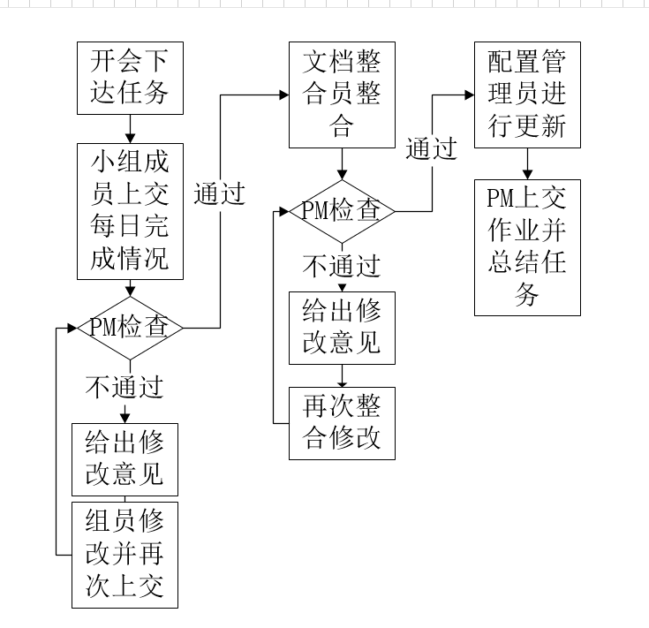
人力资源计划

Slide 29
4
组员绩效

Slide 30
组员绩效：
100分制
郦哲聪：PPT制作、甘特图、WBS、文档审核 89分
刘乐威：文档整理、文档修改、文档补充、版本控制 86分
王飞钢：风险管理计划、人力资源计划 85分
冯一鸣：质量管理计划、沟通管理计划、WBS图修改、会议记录 88分
周德阳：成本管理计划、甘特图修改、配置管理 87分

Slide 31
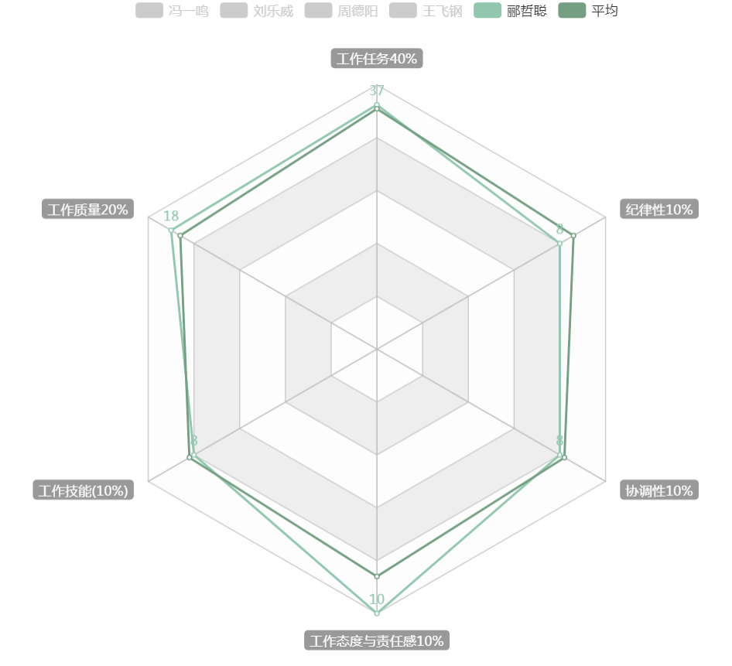
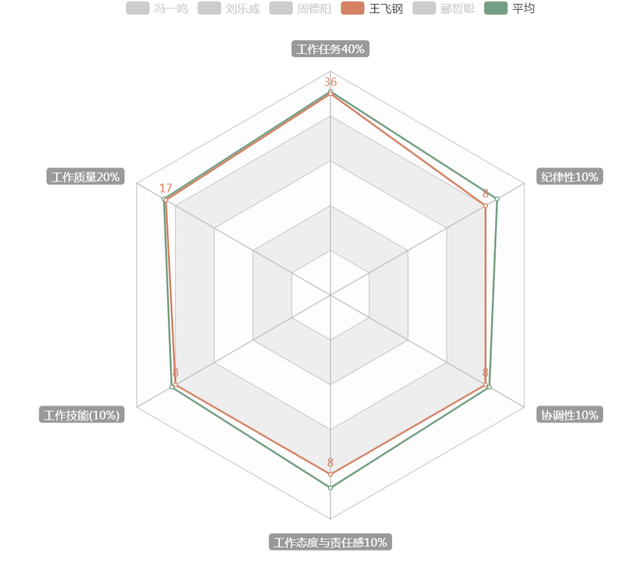
郦哲聪
王飞钢

Slide 32
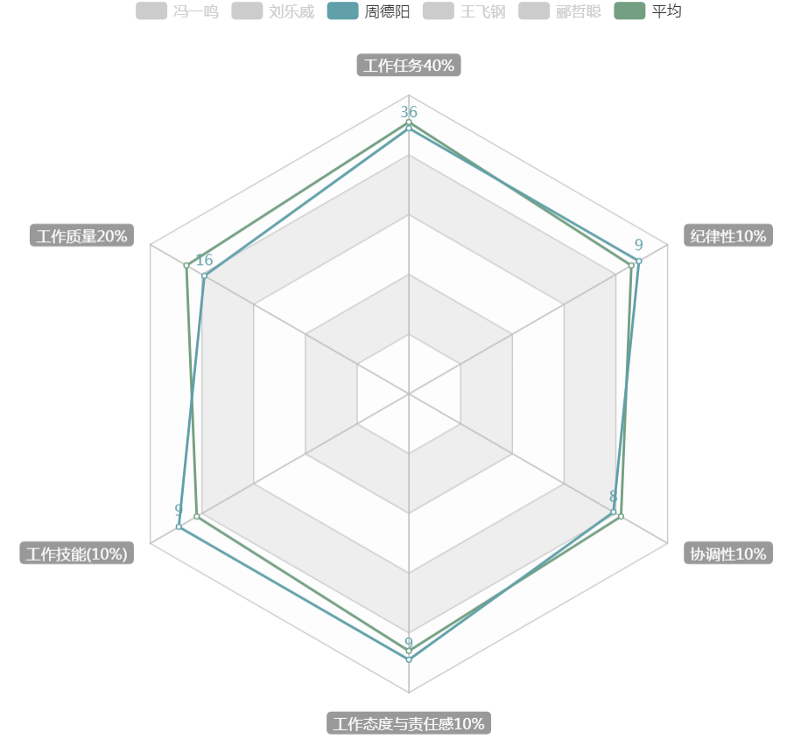
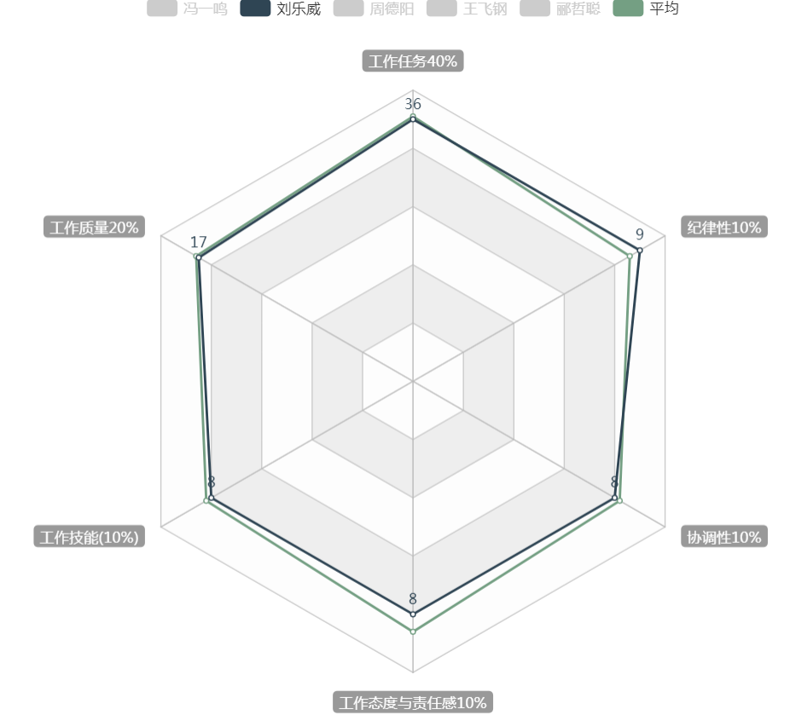
周德阳
刘乐威

Slide 33
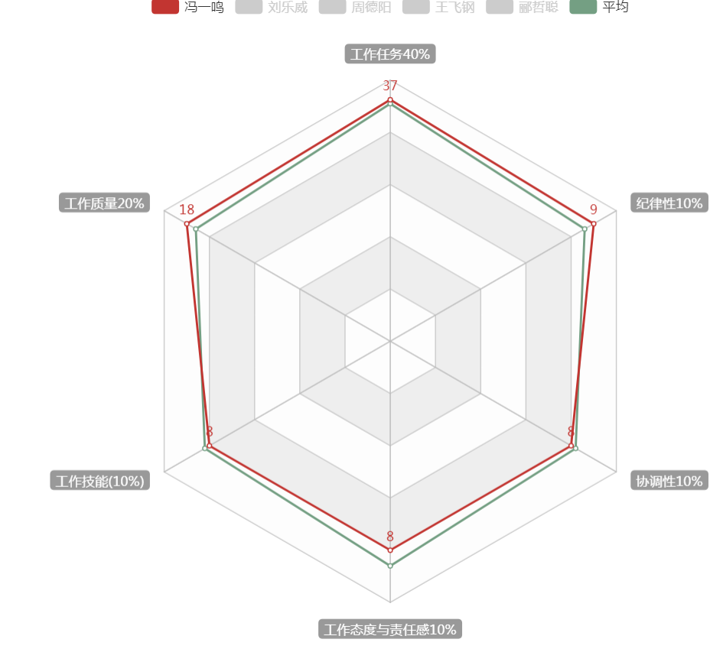
冯一鸣

Slide 34
Thank you
作者
：郦哲聪

